Slide 1
Réunion de lancement
<numéro>
Extension de l’application flopEDT!

Slide 2
Le projet
<numéro>

Slide 3
Contexte
<numéro>
Application de gestion d’emploi du temps
Utilisation des contraintes trop technique
Nécessité de découpler le front du back

Slide 4
Enjeux
<numéro>
Rendre la recherche de contraintes accessibles
Créer des interfaces utilisateurs efficaces

Slide 5
Objectifs
<numéro>
Documenter les contraintes pour des non-techniciens
Mettre en place une interface de visualisation de documentation
Mettre à jour l’interface utilisateur de sélection des contraintes

Slide 6
Le cadre du projet
<numéro>

Slide 7
Les besoins
<numéro>
Créer un template de documentation des contraintes
Documenter les contraintes selon le template
Créer une interface de visualisation des contraintes basée sur le template
Mettre à jour l’interface de recherche des contraintes en y intégrant la visualisation de la documentation

Slide 8
Les contraintes
<numéro>
La documentation doit être en markdown
Les interfaces doivent être réalisées en VueJS

Slide 9
Les livrables
<numéro>
Le template de documentation
Les contraintes documentées
L’interface de visualisation d’une documentation de contrainte
L’interface de recherche des contraintes

Slide 10
Ressources
<numéro>
Équipe de 4 fournisseurs à compétences équivalentes
16 semaines de 16H00 par personne à partir de début janvier

Slide 11
Parties prenantes
<numéro>
Nom | Besoin | Degré d’implication
Maître d’ouvrage (client) | Obtenir les produits du projet Suivi transparent du projet | Fort
Assistant de maîtrise d’ouvrage | Suivi transparent du projet | Moyen
Fournisseur | Satisfaire les autres parties prenantes | Fort
Contributeurs | Obtenir des livrables maintenables | Moyen
Utilisateur final | Utiliser efficacement la nouvelle version de l’application | Faible
Professeurs | Management du projet de qualité | Moyen

Slide 12
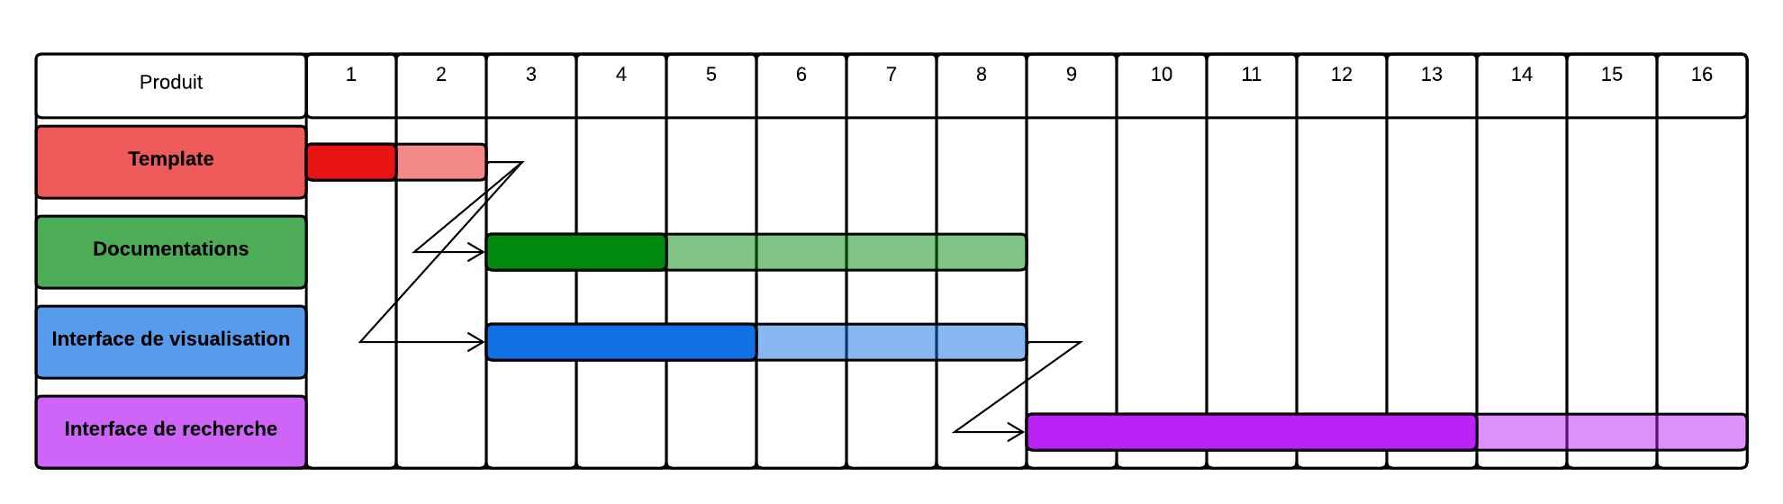
Jalons
<numéro>

Slide 13
Procédures de gestion proposées
<numéro>

Slide 14
Gestion générale
<numéro>
Méthode agile imposée
  Développement itératif avec validation successive des prototypes

Slide 15
Gestion du développement
<numéro>
Le déroulement du projet se fera en sprint
Le développement des interfaces se fera selon une conception centrée utilisateurs
  Prototypage itératif validé par le client
Utilisation d’un workflow github

Slide 16
Gestion de la qualité
<numéro>
Validation de fin de sprint par le client
Composants des interfaces modulaires
Vérification de complexité soutenable
Documentation exhaustive du code source

Slide 17
Gestion de la livraison
<numéro>
Identifié sur l’outil de version via des releases
Concernant les interfaces l’intégration sera incluse dans la livraison

Slide 18
Gestion des demandes d’évolutions
<numéro>
En fin de sprint
  Réévaluation de faisabilité par l’équipe fournisseur
  Soumission du nouveau planning
  Mise à jour des documents de gestion

Slide 19
Gestion des documents de management
<numéro>
Supervisée par nos professeurs
  Définition du niveau de qualité attendu
Correction des documents selon les remarques hors du temps alloué au projet
Transparente car les documents sont accessibles par le client
Gestion des versions

Slide 20
Études des risques
<numéro>

Slide 21
Retard sur jalon
<numéro>
Risque d’occurrence
Moyen par manque d’expérience en management
Stratégie de prévention
Estimation des durées large
Tampon
Impact
Moyen
Gestion en cas de déclenchement
Décalage de la présentation lors des sprints
Révision du planning
Notification du client

Slide 22
Absence temporaire d’un fournisseur
<numéro>
Risque d’occurrence
Moyen
Stratégie de prévention
Cf retard sur jalon
Impact
Moyen
Gestion en cas de déclenchement
Analyse de la criticité des tâches impactées
Réévaluation du planning et réaffectation des tâches sur les fournisseurs restants au besoin
Notification du client

Slide 23
Absence définitive d’un fournisseur
<numéro>
Risque d’occurrence
Faible
Stratégie de prévention
Cf retard sur jalon
Impact
Fort
Gestion en cas de déclenchement
Réévaluation du planning et réaffectation des tâches sur les fournisseurs restants
Notification du client si le projet reste réalisable
Réunion d’urgence avec le client sinon

Slide 24
Absence temporaire d’un client
<numéro>
Risque d’occurrence
Moyen
Stratégie de prévention
Mise en place d’une chaîne de clients secondaires
Impact
Moyen
Gestion en cas de déclenchement
Faute de client secondaire :
Réévaluation du planning concernant les validations
Réaffectation sur des tâches non bloquées

Slide 25
Absence définitive d’un client
<numéro>
Risque d’occurrence
Faible
Stratégie de prévention
Suivi du projet par au moins deux clients
Impact
Catastrophique
Gestion en cas de déclenchement
Faute d’autre client :
Fin du projet

Slide 26
Manque de maîtrise sur VueJS
<numéro>
Risque d’occurrence
Faible
Stratégie de prévention
Formation à VueJS en amont du projet
Gestion en cas de déclenchement
Estimation du manque de maîtrise par rapport aux besoins
Réévaluation du planning
Si mineur : Extension des durées des tâches pour permettre la formation en production
Si majeur : Mise en place de peer-programming
Impact
Moyen

Slide 27
Perte de données
<numéro>
Risque d’occurrence
Faible
Stratégie de prévention
Utilisation d’un outil de gestion de versions décentralisé
Impact
Fort
Gestion en cas de déclenchement
/

Slide 28
Protocoles de communication
<numéro>

Slide 29
Avec les clients
<numéro>
Via le discord du projet qui centralise déjà les communications du projet
Au travers des réunions de backlog en visioconférences
Hors cérémonie usuelle au besoin dans le canal dédié sur le discord du projet
Suivi de l’évolution du projet et des documents de management sur l’outil de gestion de versions

Slide 30
Avec les assistants de maîtrise d’ouvrage
<numéro>
Au travers du serveur discord du projet
Suivi de l’évolution du projet et des documents de management sur l’outil de gestion de versions

Slide 31
Avec les fournisseurs
<numéro>
Via un discord dédié car facilement organisable via les canaux et les fils
Au travers des daily-meetings en visioconférence
D’une manière informelle sur le serveur discord

Slide 32
Autres parties prenantes
<numéro>
Les interactions avec les autres parties prenantes seront nulles
Néanmoins ils pourront suivre l’évolution du projet au travers de l’outil de gestion de versions

Slide 33

Merci à tous
<numéro>
CC by Lauric Teysseyre, Théo Delmas, Pierre-Louis Renon et Julien Wattier

